Slide 1
Реализация требований обновленных ФГОС НОО, ФГОС ООО в работе учителя

Slide 2
Единое содержание общего образования https://edsoo.ru

Slide 3
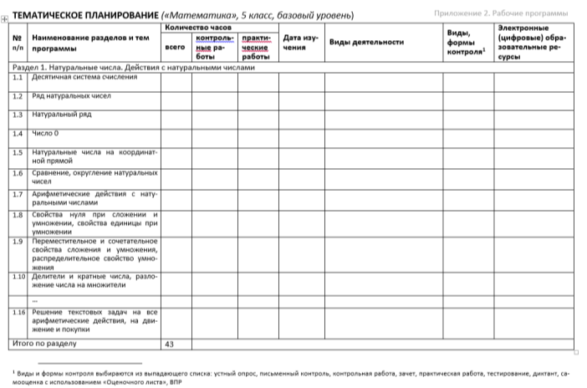
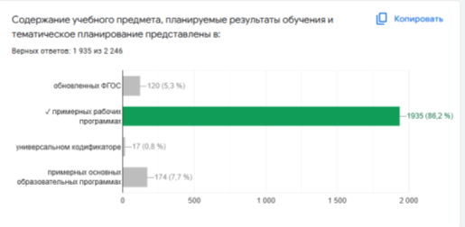
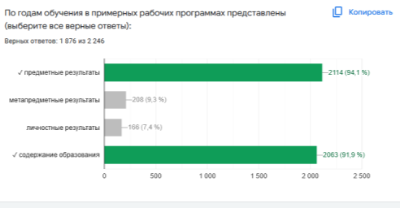

Slide 4
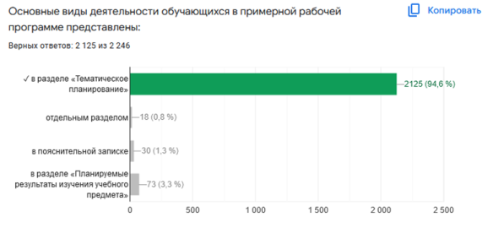
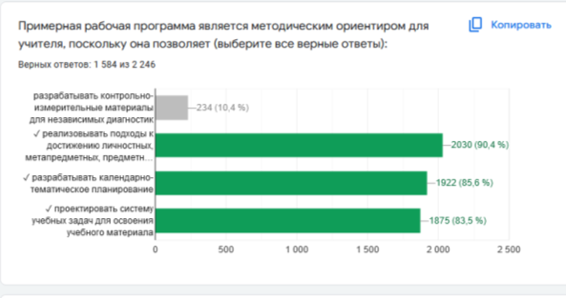

Slide 5
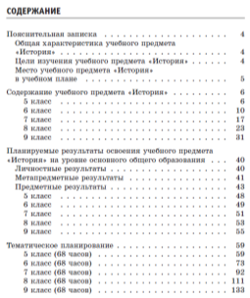
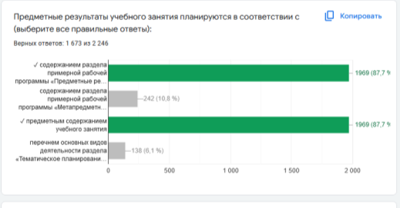
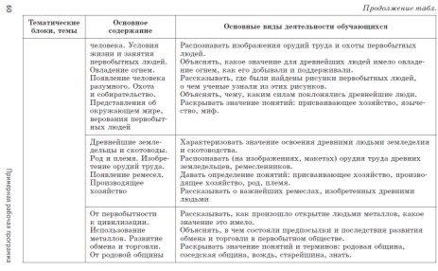
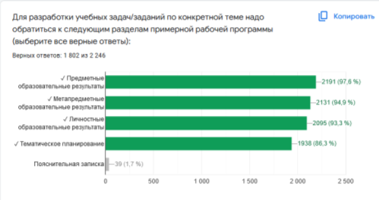

Slide 6
Для членов регионального методического актива проведен цикл семинаров-консультаций преподавателями кафедры общего образования.
Заседания РМО учителей по обновленным ФГОС

Slide 7
ПЛАНИРУЮТСЯ

